Slide 1
长方体的体积并
金陵中学 陆可昱
Notes:
大家好，我是南京市金陵中学的学生陆可昱。我这次的题目是求长方体的体积并。

Slide 2
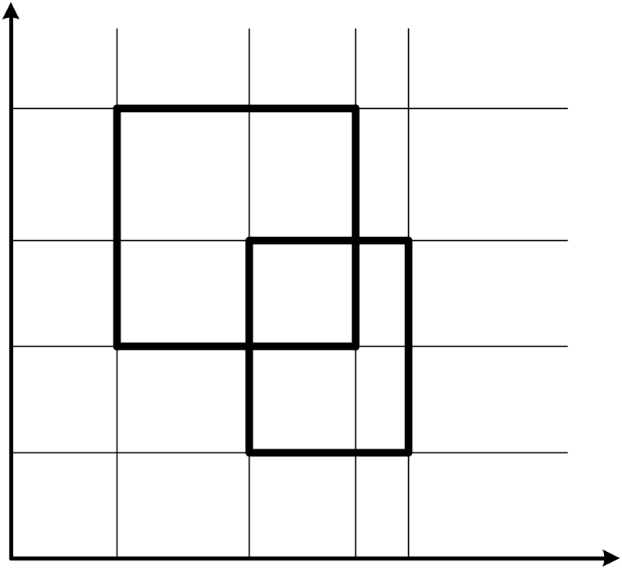
矩形
平面中n个矩形的面积并的计算
方法：
  离散
  扫描法
  线段树
Notes:
在解决长方体体积并的问题前，先看一下解决矩形面积并时的方法：
先对平面进行离散化，同时将平面分割成条。而后在用扫描法对条进行扫描的同时，利用线段树存储条。从而得解。
下面进行简要的说明。

Slide 3
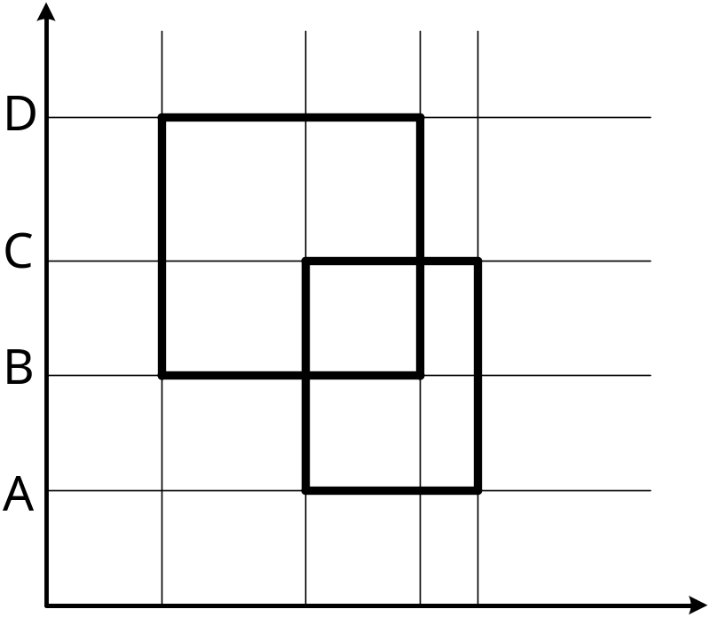
离散
离散点
  矩形各边（或其延长线）与坐标轴的交点
离散单位段
  离散点有序化后相邻两个离散点之间的距离
Notes:
定义离散点为矩形各边（或其延长线）与坐标轴的交点，如右图的点A,B,C,D；
定义离散单位段为离散点有序化后相邻两个离散点之间的距离，如线段AB,BC,CD 。
在离散之后，可假设图中点A的y轴坐标为1，B为2，C为3，D为4。

Slide 4
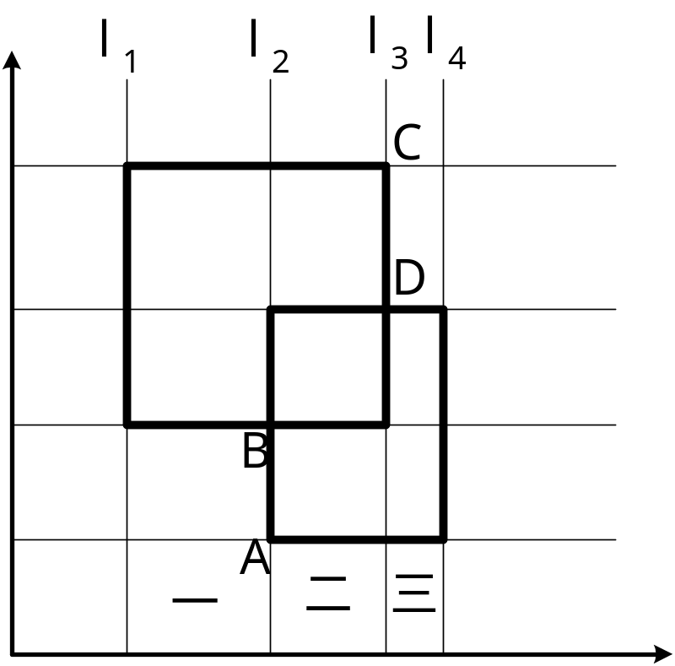
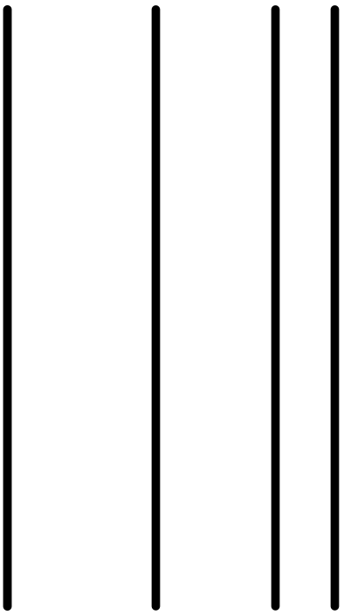



扫描法
把平面分割成条，在每个条中环境变成一维的
每一个给定的条的截面都可表现为其相邻两个条截面中任意一个小的修改
Notes:
如果把平面分割成条，则在每个条中环境变成一维的。
在右图中直线l1（单击鼠标）,l2,l3,l4…将平面分成了条。
每一个给定的条（或块）的截面都可表现为其相邻两个条（或块）截面中任意一个小的修改。
图中条二（单击鼠标）的截面则可表现为条一（单击鼠标）的截面加上AB段，或条三（单击鼠标）的截面加上CD段。

Slide 5

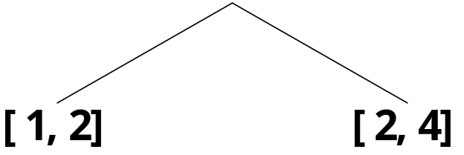
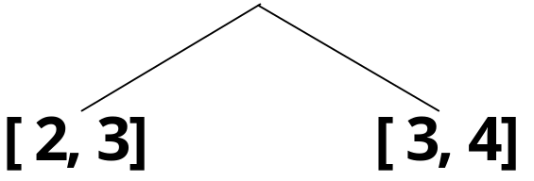
线段树
二叉树
每个结点表示一区间[a,b]
  b-a>1:
    c=(a+b) div 2
    [a,c]及[c,d]
Notes:
线段树是一棵有根二叉树，树中的每一个结点表示了一个区间a,b。对于每个结点，若b与a的差大于1，设c等于a与b的和整除2的商，则此结点将有左子结点a,c，及右子结点c,b。
例如，（单击鼠标）区间1,4，先被分为（单击鼠标）区间1,2，及区间2,4。区间2,4又被分为（单击鼠标）区间2,3及区间3,4。

Slide 6
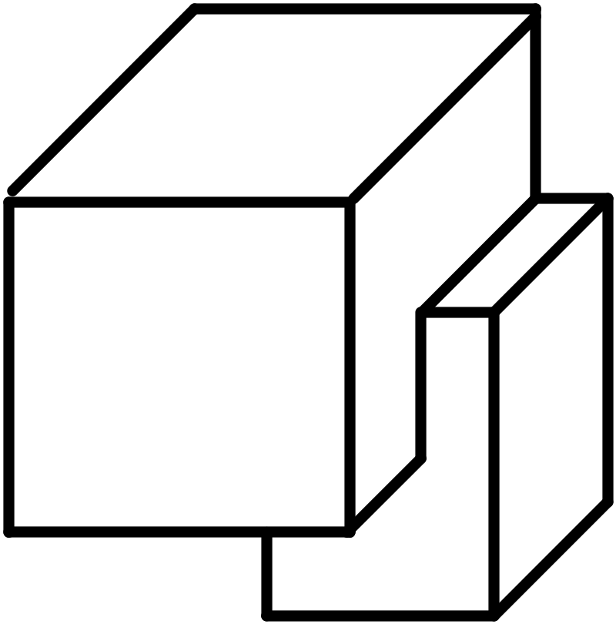
长方体
三维空间中n个长方体的体积并的计算
方法：
  离散
  扫描法
  存储平面
Notes:
如同在平面中求n个矩形的面积并一样，求三维空间中n个长方体的体积并的基本思路也是先将空间离散化，而后对被分割的平面进行顺序扫描。不同的是，这次要储存的将是平面，而不是线段。

Slide 7
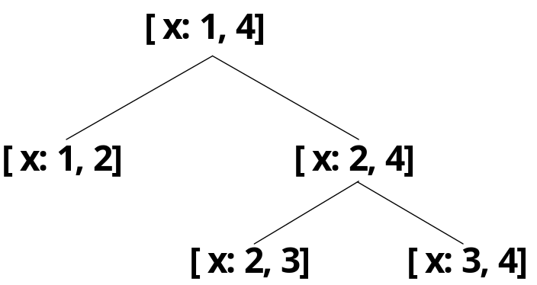
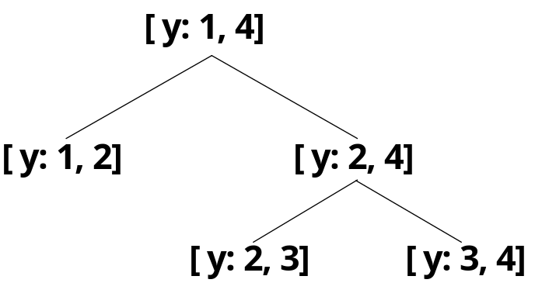
二重二叉树
存储平面
x轴二叉树
y轴二叉树
Notes:
二重二叉树是一棵用于存储平面的树，它建立于线段树之上。
根据x轴上的区间，应用线段树的构造方式，建立x轴二叉树；同理建造y轴二叉树。
这样即可用x轴二叉树的结点与y轴二叉树的结点，来表示一个二维区间。

Slide 8
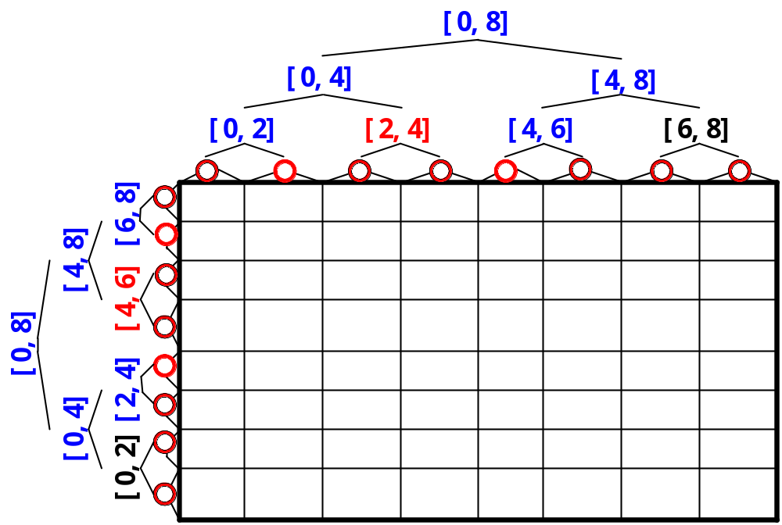



矩形的示意
Notes:
尝试将矩形区间（1，5）乘以（3，7）插入二重二叉树。
先是将区间（1，5）插入x轴二叉树，并最终到达结点（1，2）（单击鼠标），（2，4）（单击鼠标）， （4，5）（单击鼠标）。
在y轴二叉树上，插入区间（3，7}，并最终到达结点（3，4）（单击鼠标），（4，6）（单击鼠标）， （6，7）（单击鼠标）。
这样就用两棵二叉树表示了（单击鼠标）矩形区间（1，5）乘以（3，7）

Slide 9

标号
根结点为1
非叶子结点i
  左子结点：2*i
  右子结点：2*i+1
T[x1][y1]表示一个平面区间
  x1：x轴二叉树
  y1：y轴二叉树
Notes:
虽然存储二重二叉树的完善的动态形式是可能的，但是为了方便，现采用静态的数组对二重二叉树进行存储。
定义一棵二叉树的根结点标号为1。对其中所有标号为i的非叶子结点，其左子结点的标号为2*i，右子结点的标号为2*i+1。
这样我们就可以用一个二维数组T来存储二重二叉树。
T[x1][y1]表示的平面区间：在水平分量上是x轴二叉树中标号为x1的结点所表示的区间，在垂直分量上是y轴二叉树中标号为y1的结点所表示的区间。

Slide 10
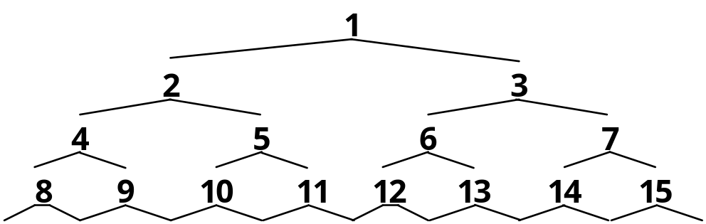
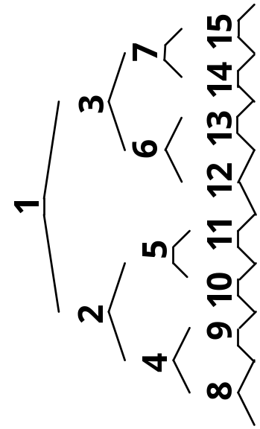
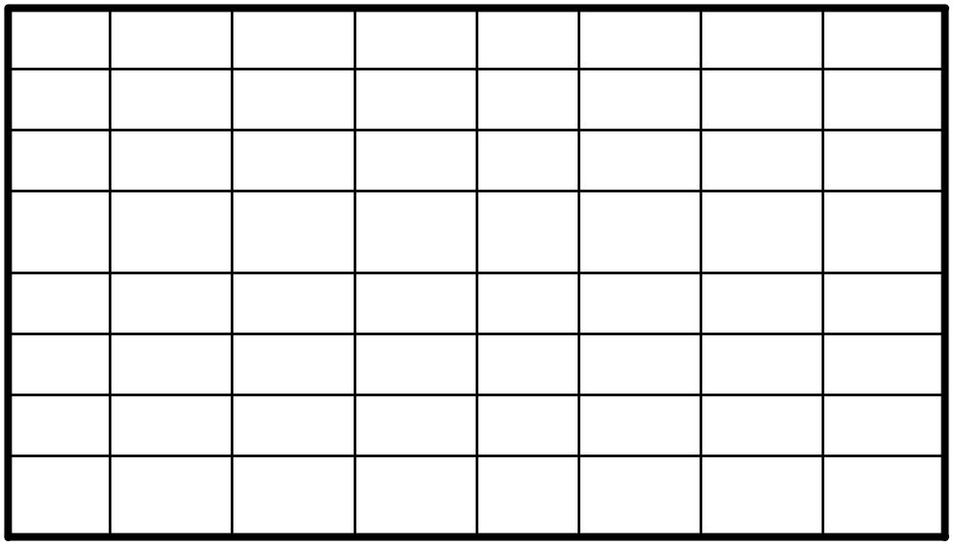
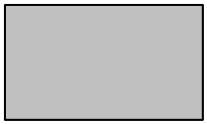
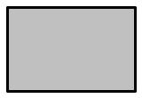
Notes:
以一个8*8的矩形为例。
首先对二叉树的结点进行编号。
(单击鼠标2次）
(5s)
在图示中，这是T[1,12] (单击鼠标），这是 T[5,6] (单击鼠标），这是T[13][8] (单击鼠标）。

Slide 11
插入及删除
C：记录T[x1][y1]的覆盖次数
最终达到的结点：
  水平分量：Ax
  垂直分量：Ay
p∈Ax,q∈Ay：修改T[p][q].C
Notes:
对于每个T[x1][y1]都添加一个参数C，用来记录这个区间的被矩形完全覆盖的次数。
在插入或删除一个矩形时，
将水平分量插入x轴二叉树，并用集合Ax存储所有最终达到的结点的标号。
相应的将矩形的垂直分量插入y轴二叉树，并用集合Ay存储所有最终达到的结点的标号。
对于所有的属于Ax的p，以及属于Ay的q，修改T[p][q]的C值

Slide 12
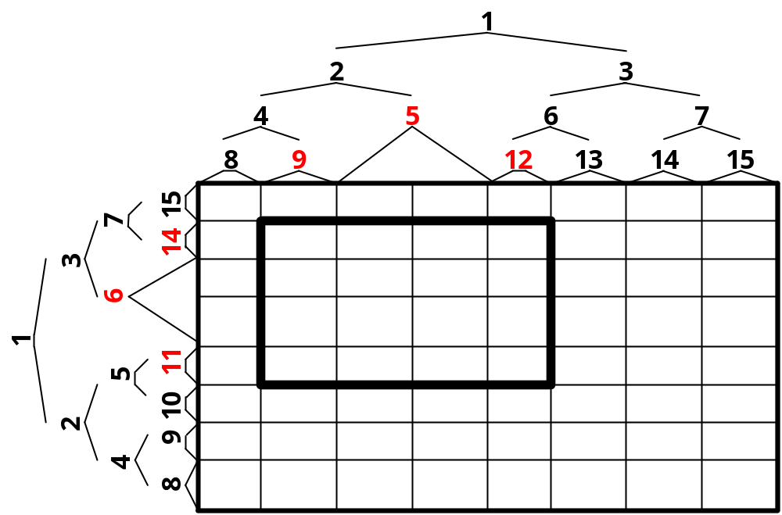

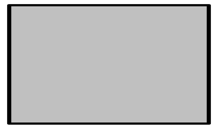
Notes:
现在插入矩形[1，5]*[3，7]；
在插入水平分量时，最终到达结点5，9，12，即集合Ax=[5，9，12]；
插入竖直分量时，最终到达结点6，11，14，即集合Ay=[6，11，14]。
这样需要修改C的结点则为T[9,14]，T[9,6]，T[9,11]，T[5,14]，T[5,6]，T[5,11]，T[12,14]，T[12,6]，T[12,11]。

Slide 13
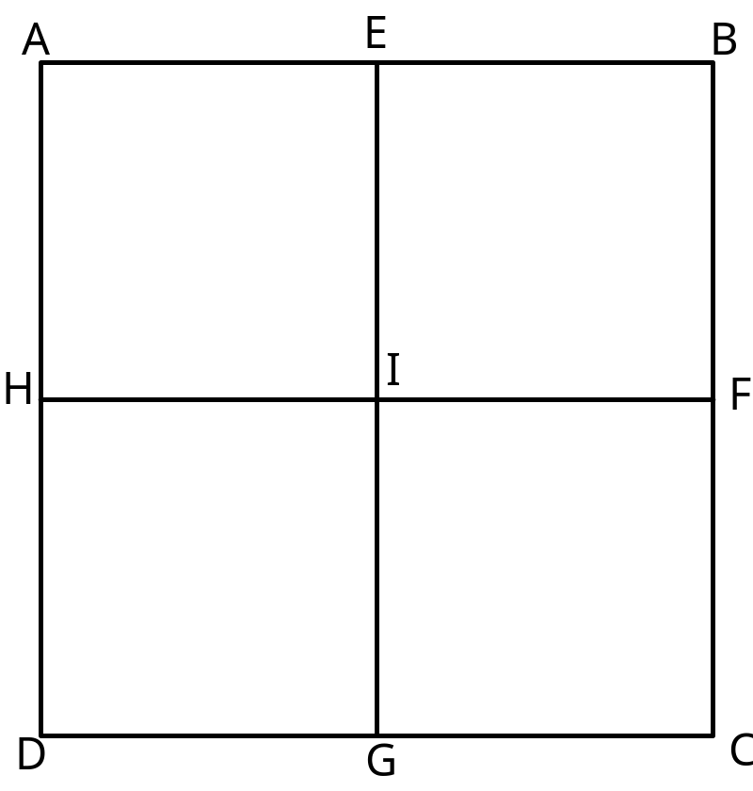

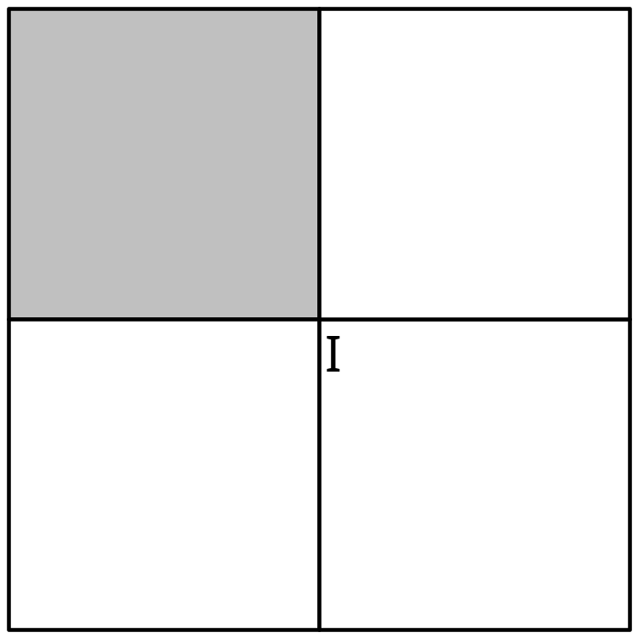

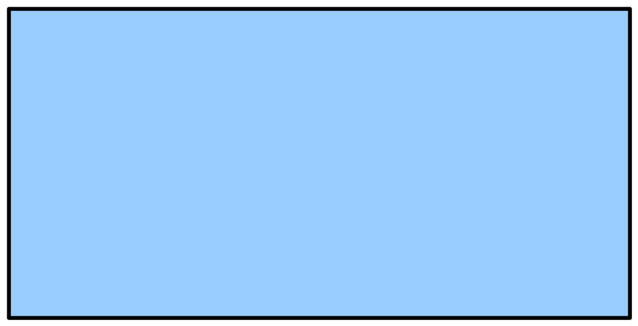
面积计算
M：记录T[x1][y1]中矩形的面积并
T[x1][y1].C>0
T[x1][y1].C=0
  AEIH+EBFI+IFCG+HIGD
  AEIH
    AEIH
    ABFH
    AEGD
Notes:
对于每个T[i][j]都添加一个参数M，用来记录这个区间中矩形的面积并。
对于每一个T[i][j]，若C大于0，则M等于此区间的总面积。
当C等于0时，
设T[i][j]所表示的区间为ABCD。并假设这个区间无论是在x轴二叉树还是在y轴二叉树中均不是叶子结点。则E,F,G,H分别是线段AB,BC,CD,DA的中点，点I是线段EG与FH的交点。
ABCD的面积等于AEIH,EBFI,IFCG,HIGD的面积和。
在加入像AEIH这样的小矩形的面积时，要考虑到ABFH以及AEGD是否已经被覆盖。
而对于那些在x轴二叉树或在y轴二叉树中已是叶子结点的区间，问题就更为简化，这里不再说明。

Slide 14
修改面积
遇到的结点的标号：
  水平分量：Sx
  垂直分量：Sy
Notes:
如果将在插入矩形时，所有的在y轴二叉树中遇到的结点的标号用集合Sy存储，所有的在x轴二叉树中遇到的结点的标号用集合Sx存储。

Slide 15
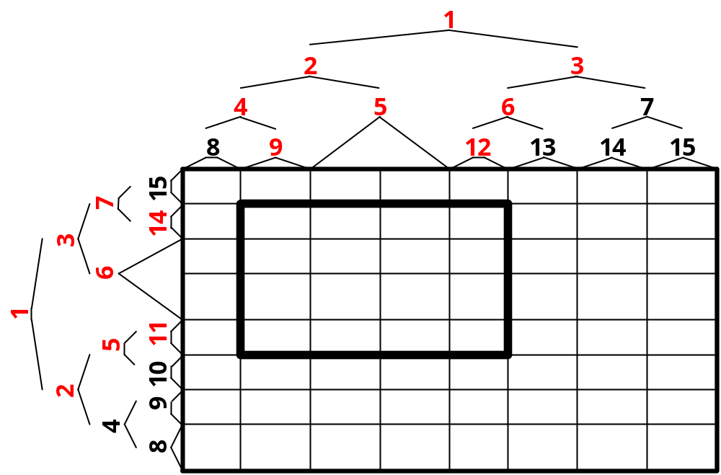
Notes:
当插入矩形[1，5]*[3，7]；
在插入水平分量时，所有遇到的结点，即集合Sx={1，2，3，4，5，6，9，12}；
插入竖直分量时，所有遇到的结点，即集合Sy={1，2，3，5，6，7，11，14} 。

Slide 16
p∈Sx,q∈Sy：修改T[p][q].M
深度较深的结点
  标号大
Notes:
若令p∈Sy,q∈Sx，则需要修改的M值的T[p][q]恰好被全部囊括。
而后按前面的方法对T[p][q]的M值进行修改。
修改m值时，从深度较深的结点开始。而由于先前对结点进行过标号，明显有深度深的结点标号大。所以这一点就较易做到了。

Slide 17
时间复杂度
修改C：O(lg²n)
修改M： O(lg²n)
总的复杂度：O(n*lg²n)
Notes:
计算一下时间复杂度。
在修改C时，由于Ay与Ax的个数都是（lg n）级的，所以在这一步的复杂度为O(lg²n)。
在修改M时，Sy与Sx的个数也是（lg n）级的，所以在这一步的复杂度也为O(lg²n)。
这样，每添加或删除一个矩形的时间复杂度为O(lg²n)。
在计算长方体体积并的时候，共要进行2n次的添加或删除。
这样解决长方体体积并问题的时间复杂度为O(n*lg²n)。

Slide 18
拓展
方法：
  离散
  扫描法
  存储块
d重二叉树
Notes:
在解决了三维中的问题后，考虑一下如何解决d维中的问题。
基本的思路还是没有变：离散，分隔，扫描法，存储被分割的块。
同时，在提出的二重二叉树的基础上，也可构造出三重,四重乃至d重二叉树对三维,四维及d维空间进行存储。
当然随着d的不断增大，编程的复杂度也会不断的增大。

Slide 19
谢谢
Notes:
谢谢

